Slide 1

Хакатон МТС.Тета 2021
Кейс №3.
Модель, разделяющая ответ веб-сервера
Физики & Лирики
Олег Коваленко
Шамиль Нуркаев
Анастасия Чехоева

Slide 2

Поиск и сбор разметки
Библиотеки: aiohttp, Requests;
response = aiohttp.ClientSession(conn_timeout=5) .get(host);
status = str(response.status);
content_type = response.headers["Content-Type"];
Метки классов:
0 - нетехнический хост;
1 - технический хост.

Slide 3

Выбор и обоснование схемы валидация
Кросс-валидация
Понижаем риск переобучения под конкретные данные;
Интервальная оценка надёжнее;
5-fold;
Стратегия - Random-split;
Отложенный тест

Slide 4

Выбор и обоснование метрики
Задача бинарной классификации;
Метрика – precision:
Важно не совершать ошибку первого рода;
не зависит, в отличие от accuracy, от соотношения классов:
Соотношение классов в нашей задаче:
технический : нетехнический = 1 : 3

Slide 5
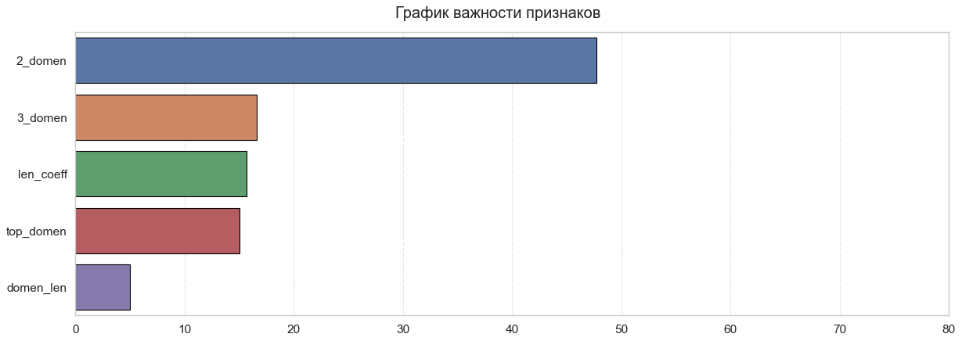
Признаки
top_domen – категориальный признак, домен самого верхнего уровня (.com или .ru);
2_domen – категориальный признак, домен второго уровня (yandex, facebook);
3_domen – категориальный признак, домен третьего уровня;
domen_len – количество частей в имени домена, разделённых точками;
len_coeff – количество всех символов в домене, кроме разделителей (точек), деленное на domen_len.

Slide 6

Построение модели машинного обучения
Библиотека: CatBoost;
Количество деревьев:280;
Максимальная глубина: 3;
Предварительно убрали дубликаты.
Метрика качества на отложенной выборке:
precision = 0.88

Slide 7

Прототип
Видео с демонстрацией работы бота
Чат-бот
в Telegram

Slide 8


Бизнес-применение
Предлагаем МТС ввести новый тариф «Ещё быстрее», где сервисы будут работать без промедления!
Это будет осуществляться за счёт разбиения хостов на технические и нетехнические, причём нетехнические должны выполняться быстрее.
Экономический эффект от внедрения нового тарифа:
p*ARPU*N*r – C
p – precision(качество модели);
ARPU – стоимость тарифа (800 рублей);
N – количество клиентов МТС (78.5 млн людей);
r – доля клиентов, которые перейдут на новый тариф (2%);
C – ресурсы, необходимые на поддержание работы тарифа (1 млн рублей).

Slide 9

Категоризация хостов
Приложение-платформу, контент которой разбивается на такие группы: медицина, кулинария, мода, спорт, новости, ИТ-новинки и другие.
В группе будут видео, посты, статьи.
Каждому классу свои хосты, обрабатывающиеся на своём сервере, чтобы снизить нагрузку.
Система приоритетности, строящаяся в зависимости от распределения пользователям по классам.
Можно предусмотреть возможность, делать обработку для каждого пользователя индивидуально.
Для анализа будут использоваться исторические данные.

Slide 10

Спасибо за внимание!

